Slide 1

Sidang Kerja Praktek
Back End & Front End PT Integrasia Utama
Brian Mikhael Tanrio - 1910101006
Christoper Jordan Lipaw - 1910101009
Phance Karyadi - 1910101004
Stephen Winata - 1910101017
1

Slide 2
Tinjauan umum perusahaan
Dalam peningkatan dan inovasi yang berkelanjutan, PT Integrasia Utama telah merilis dan mengembangkan solusi produk, seperti OSLOG (One Spirit Logistic) dan OSCARP (Car Pooling) yang melayani dan mendukung industri transportasi dan logistik. Solusi ini menggabungkan proses bisnis transportasi dan logistik untuk memanfaatkan data geospasial, yang terintegrasi dengan pelacakan data secara real time. Kemudian OSME (Onboard Entertainment System), SIOPAS (Integrated Business of Asset Management), dan GEOHR (Integrated Business Process of Human Resource). Solusi-solusi ini terintegrasi dengan geospasial, kemampuan real time tracking dan solusi IoT lainnya. Dengan pengalaman lebih dari 18 tahun di pasar, PT Integrasia Utama telah belajar bagaimana menavigasi perubahan-perubahan ini dan menjadi lebih percaya diri tentang bagaimana dapat berkontribusi pada industri ini. ( Why Integrasia? – Integrasia Utama )
2

Slide 3
Team
OSPRO Generic yang merupakan pengembangan perangkat lunak untuk melakukan manajemen proyek. Manajemen proyek perangkat lunak merupakan alat yang sangat berperan penting dalam pengembangan proyek karena dapat menjadi penentu pengambil keputusan dalam sebuah proyek. Manajemen proyek perangkat lunak bertugas untuk melakukan pemantauan kemajuan proyek, untuk memastikan bahwa kemajuan proyek berjalan sesuai dengan rencana
3

Slide 4
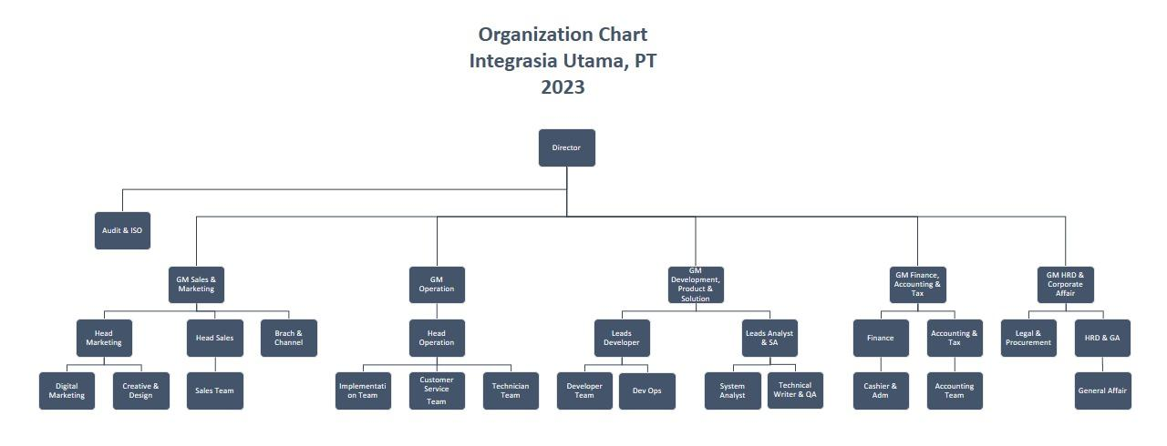
Struktur Organisasi Perusahaan
4

Slide 5
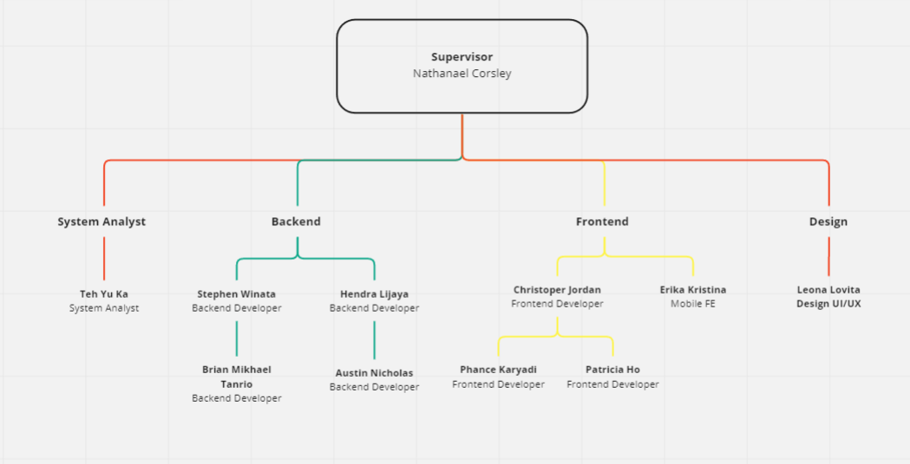
Struktur Organisasi OSPRO GENERIC
5

Slide 6
Job Description Backend
Merancang struktur data dalam microservices. (PostgreSQL)
Mengimplementasi Clean Architecture dalam direktori microservice yang menangani interaksi antara user dengan database melalui API. (Golang & Docker)
Mengelola skema GraphQL untuk kueri dan mutasi yang dibutuhkan oleh frontend dalam menyalurkan data dari database ke tampilan depan ataupun sebaliknya. (GraphQL)
Merancang workflow test berdasarkan operasi CRUD masing-masing microservice. (Postman)
Melakukan dokumentasi terkait hasil dari workflow test. (Newman)
Melakukan pemeriksaan dan deteksi masalah dalam kode untuk membantu dalam memberikan kode yang bersih. (SonarQube)
6

Slide 7
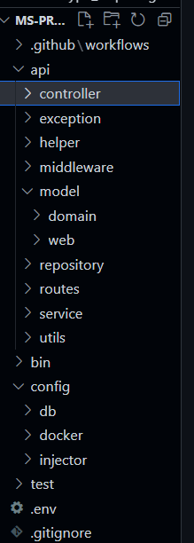
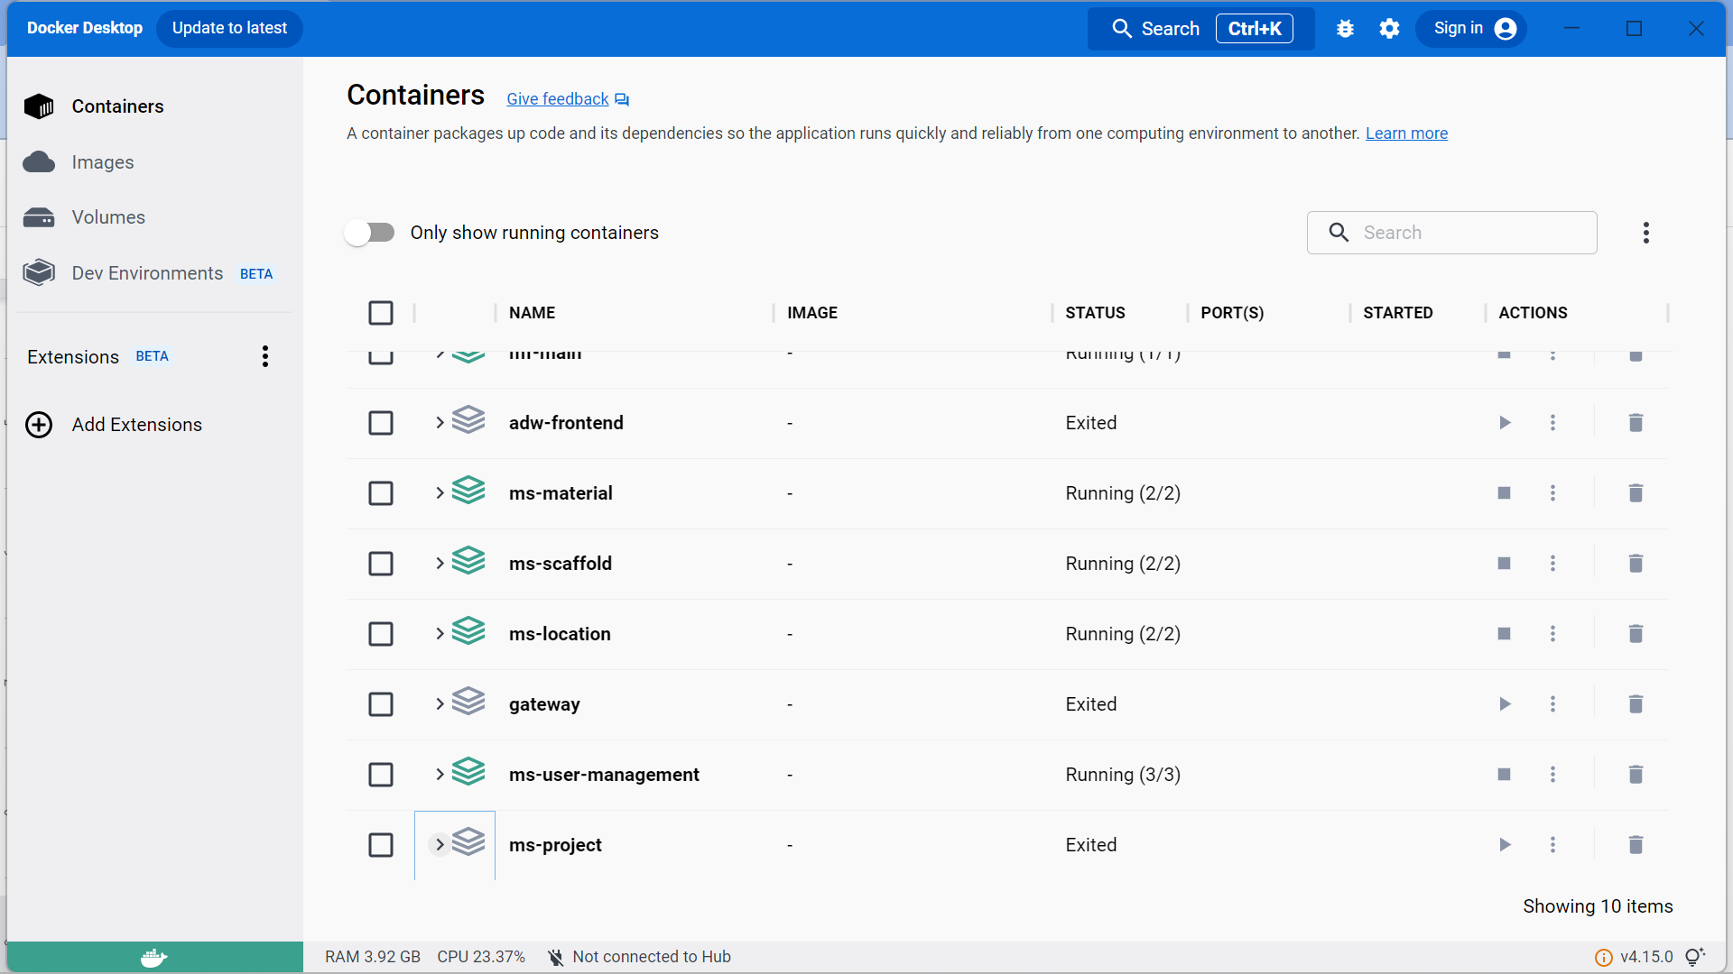
Clean Architecture Microservices
7

Slide 8
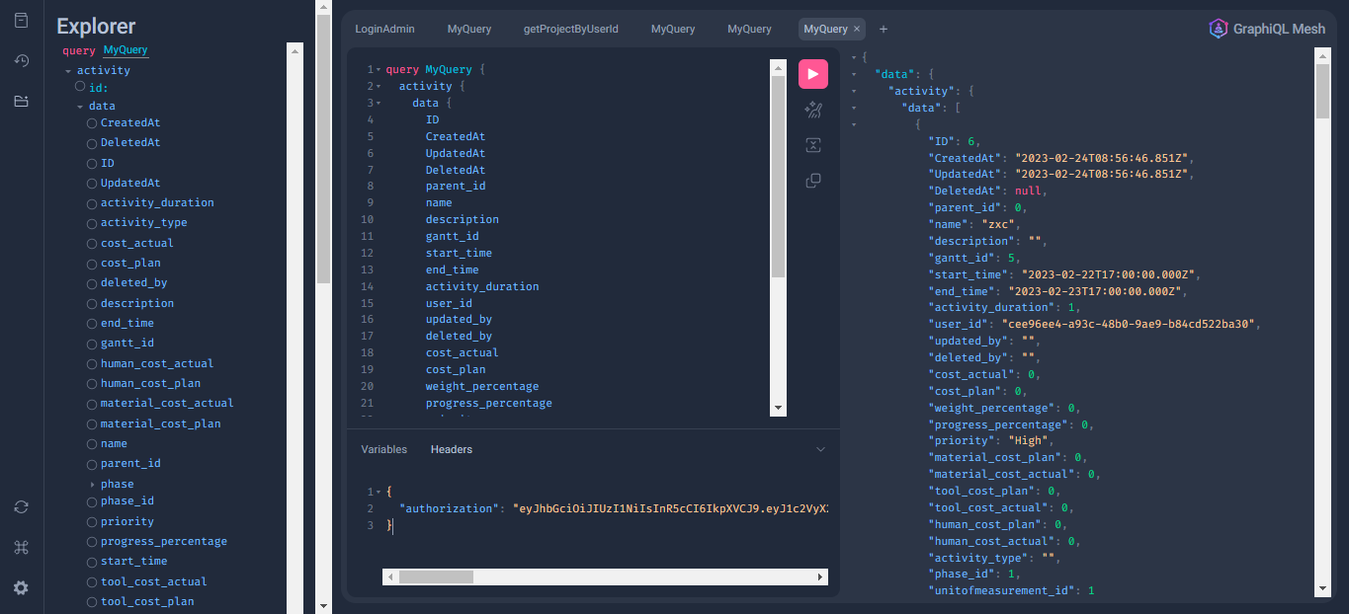
GraphQL Schema
8

Slide 9
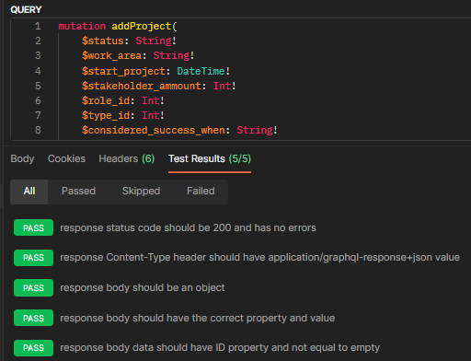
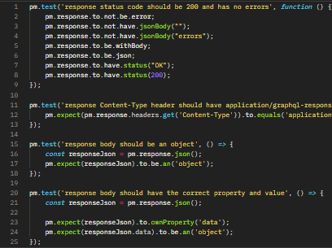
API Testing
9

Slide 10
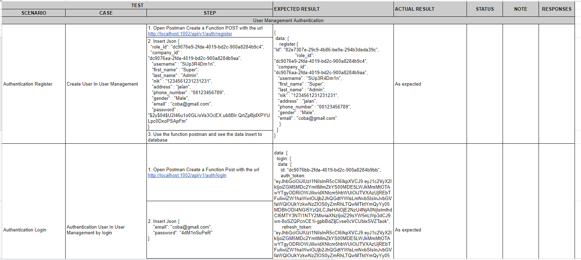
Blackbox Testing
10

Slide 11
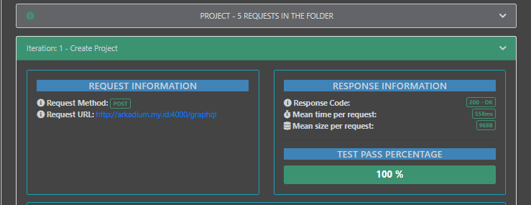
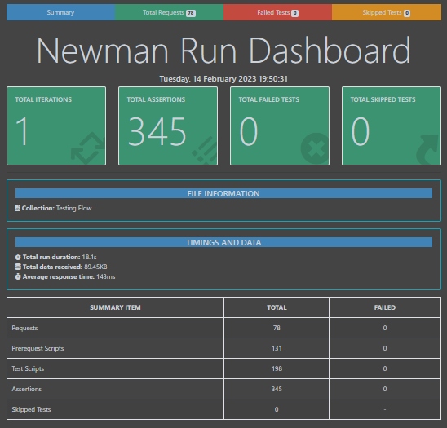
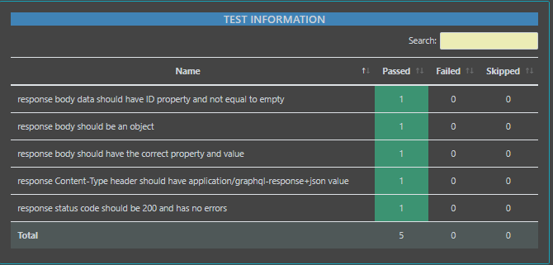
Workflow Testing Documentation
11

Slide 12
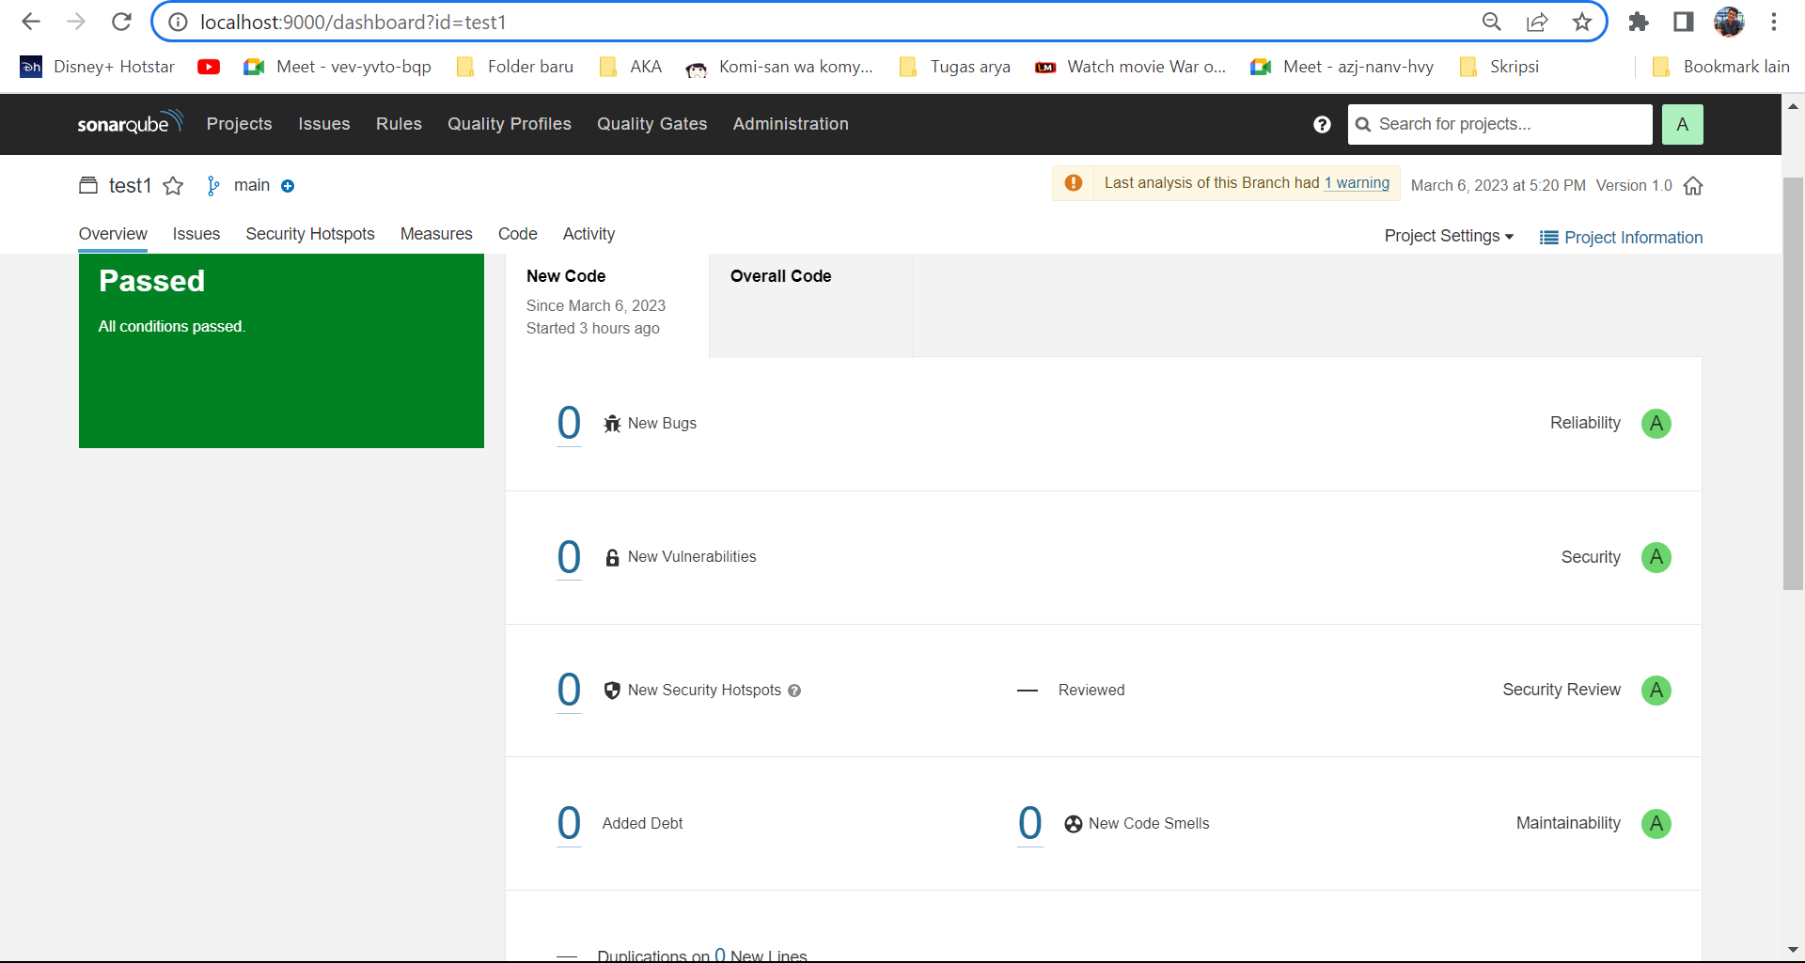
Code Performance Test
12

Slide 13
Job Description Frontend
Dokumentasi Tema untuk desain Software Project Management (Figma)
Desain awal Software Project Management berbasis website (Figma)
Membuat dan Mendesain Website Software Project Management (ReactJS)
Mengkoneksi Website dengan database (Apollo Client & GraphQL)
User Acceptance Testing Frontend
13

Slide 14
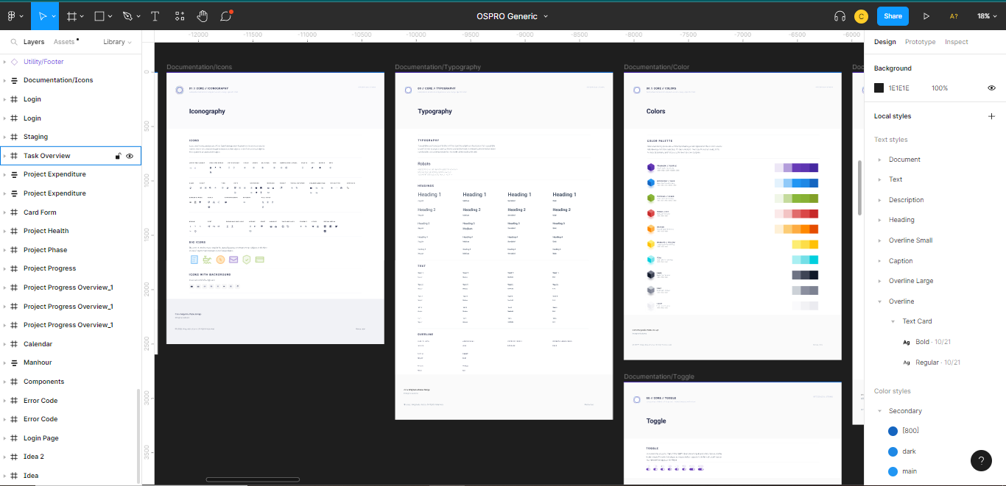
Dokumentasi Tema Desain Software
14

Slide 15
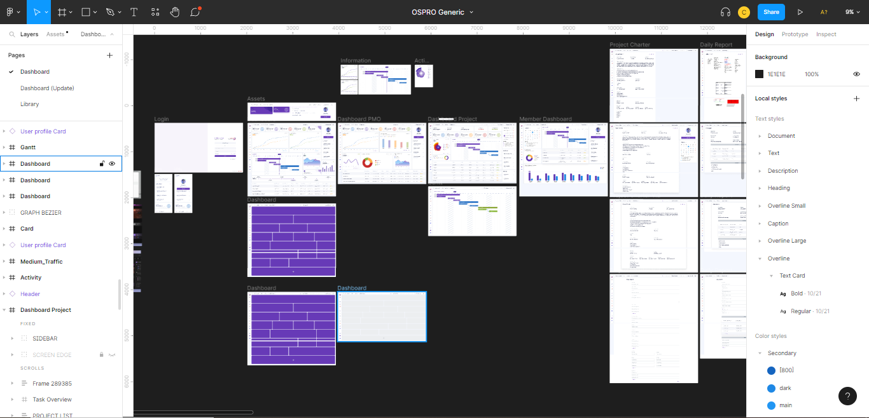
Desain awal Software berbasis Website
15

Slide 16
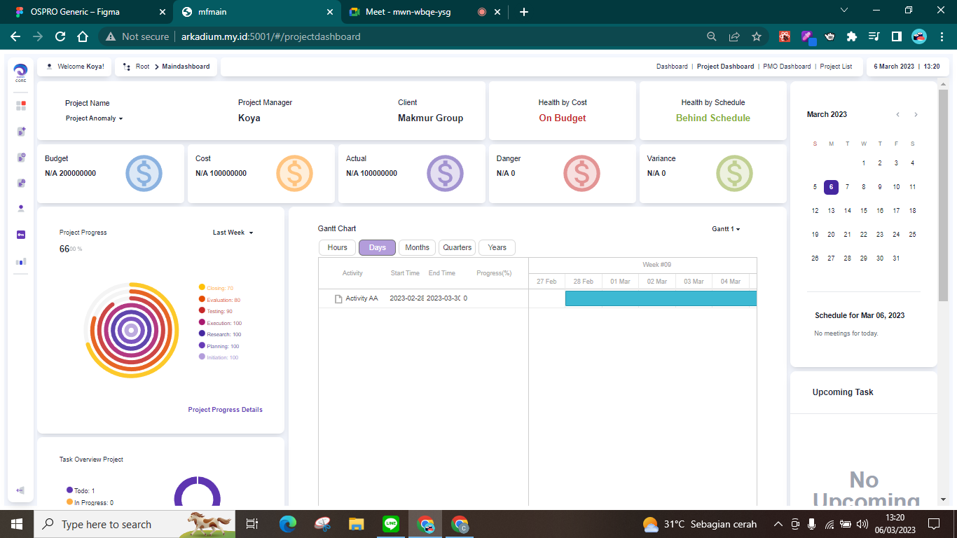
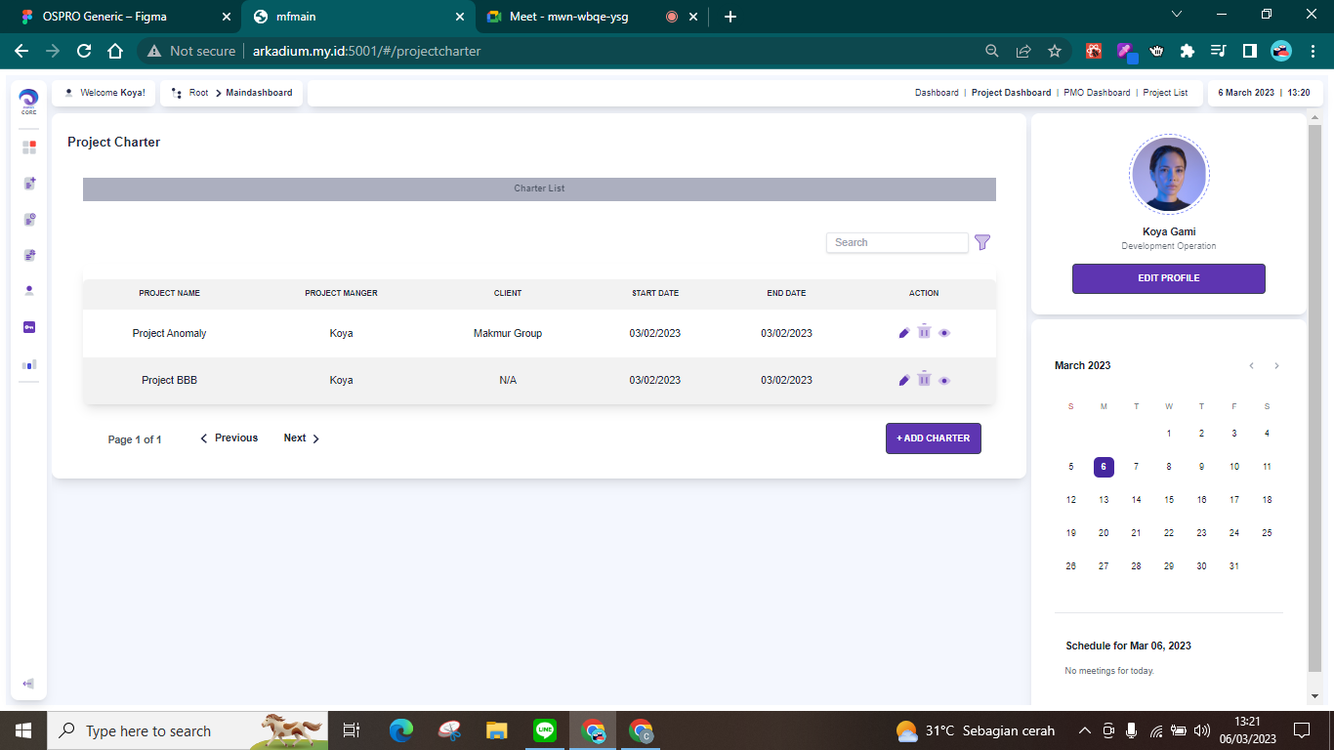
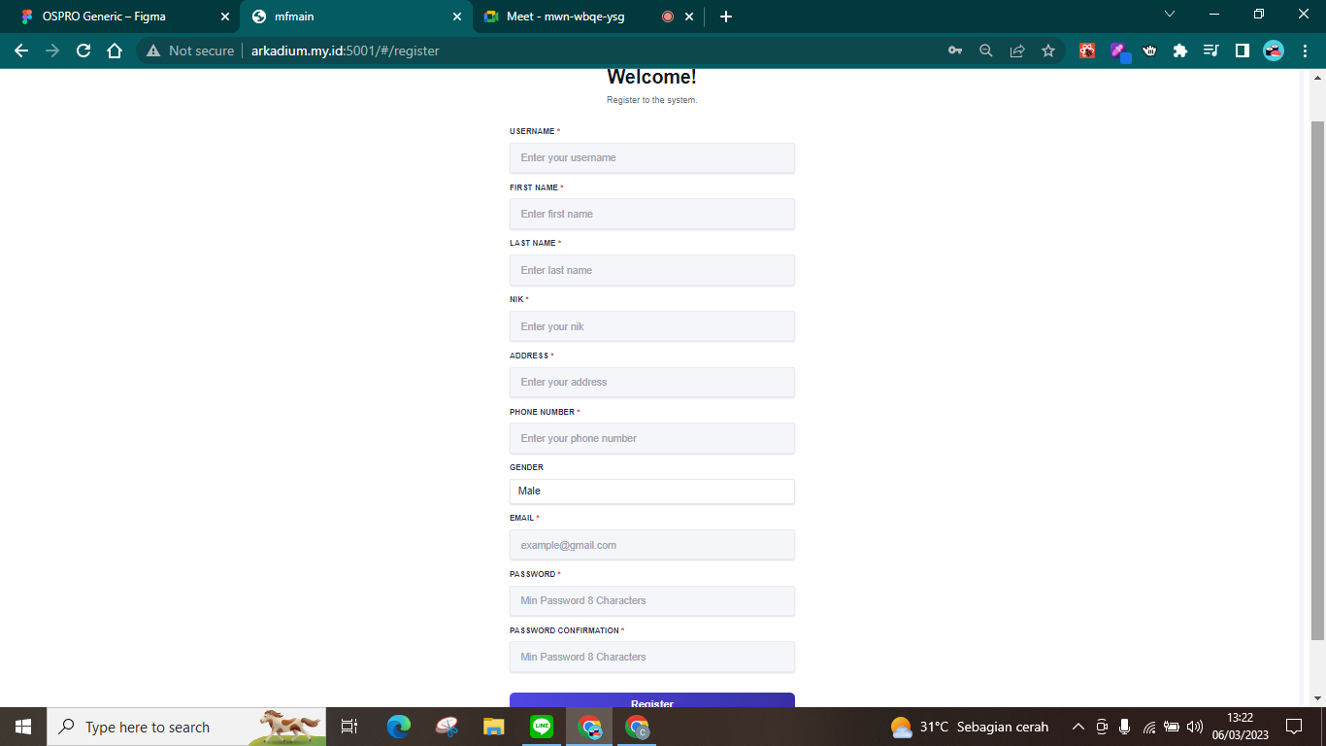
Membuat dan Mendesain Website
16

Slide 17
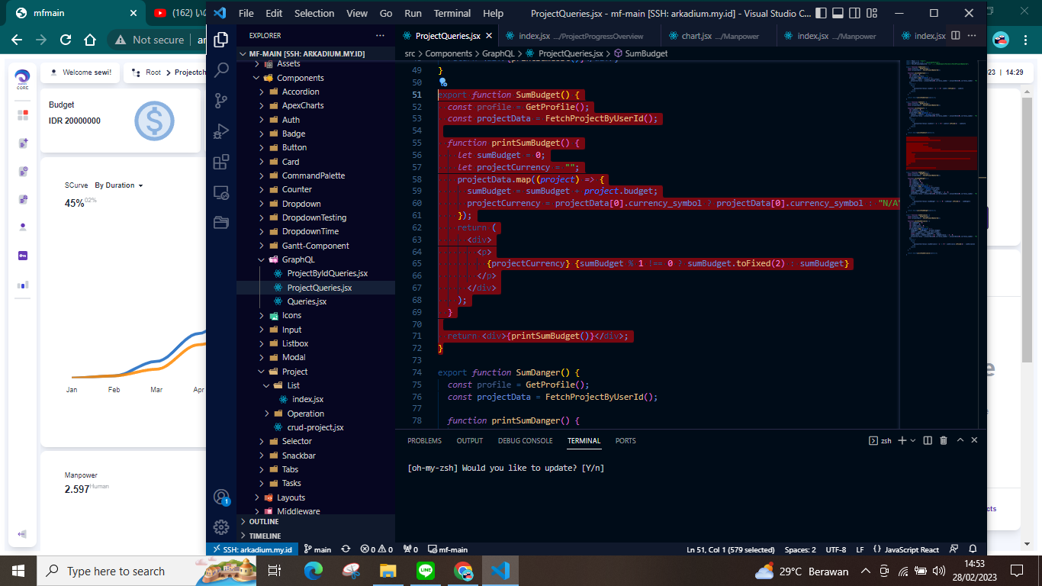
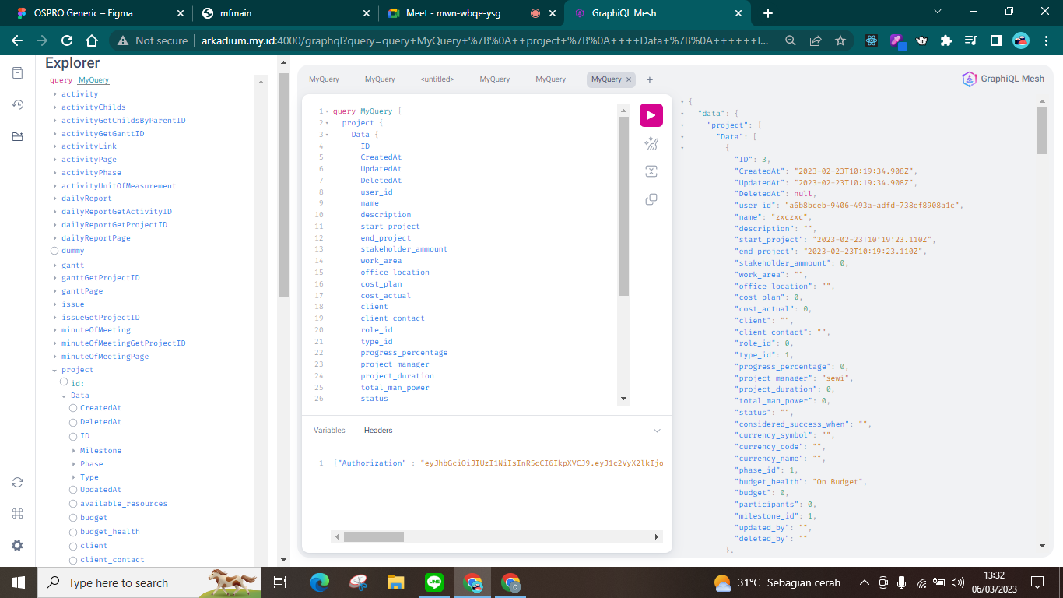
Mengkoneksi Website dengan Database
17

Slide 18
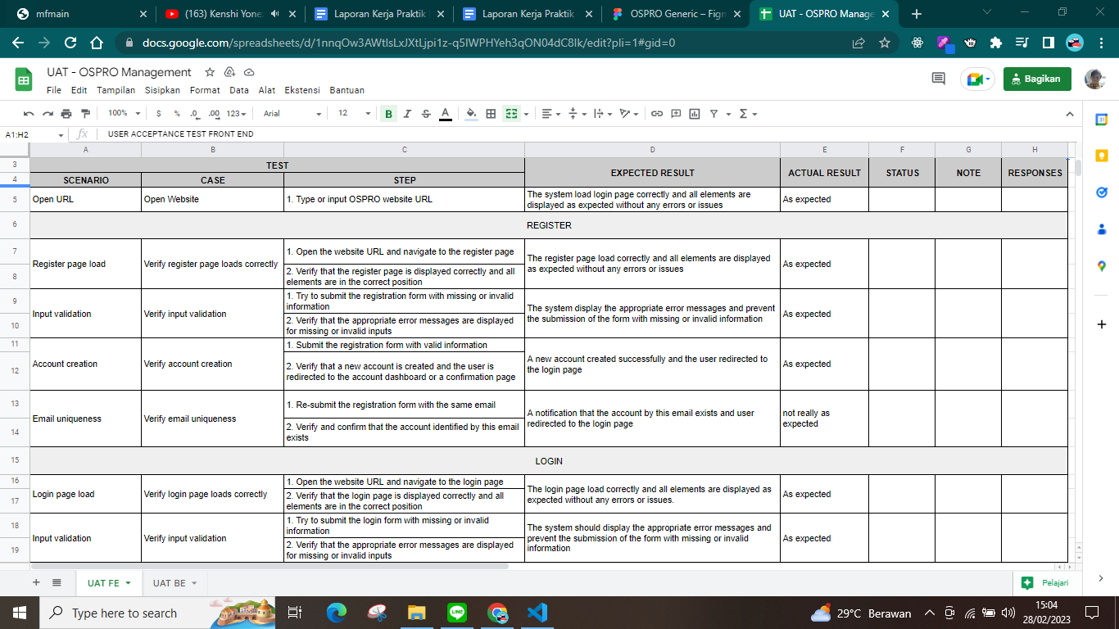
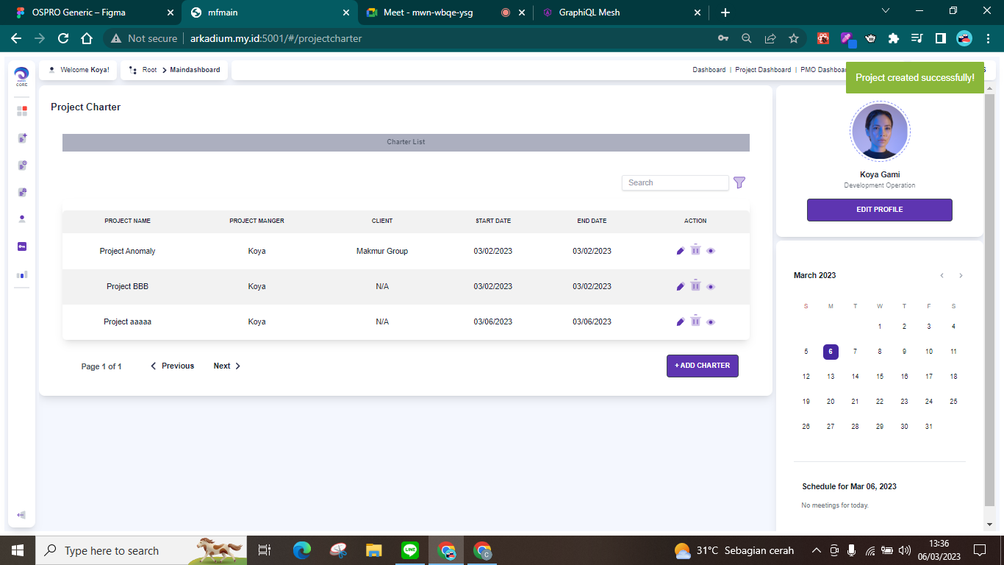
User Acceptance Testing Frontend
18

Slide 19
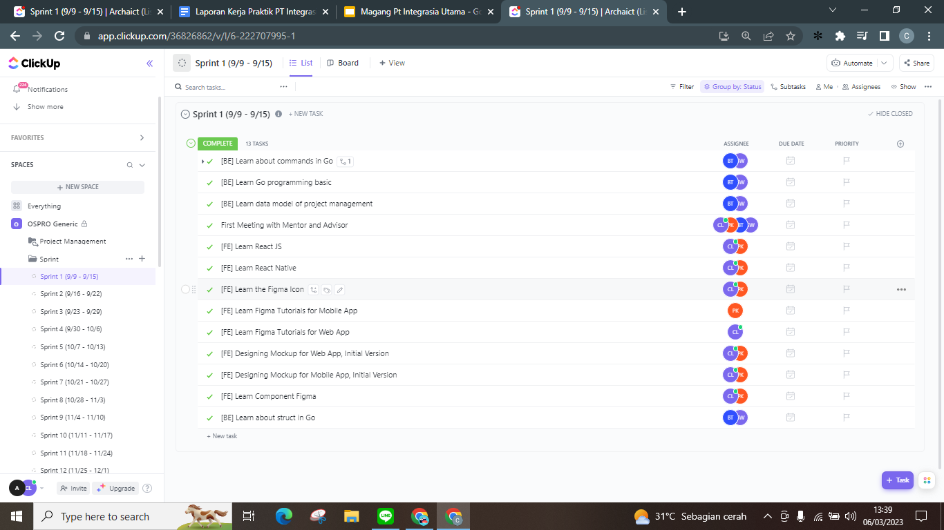
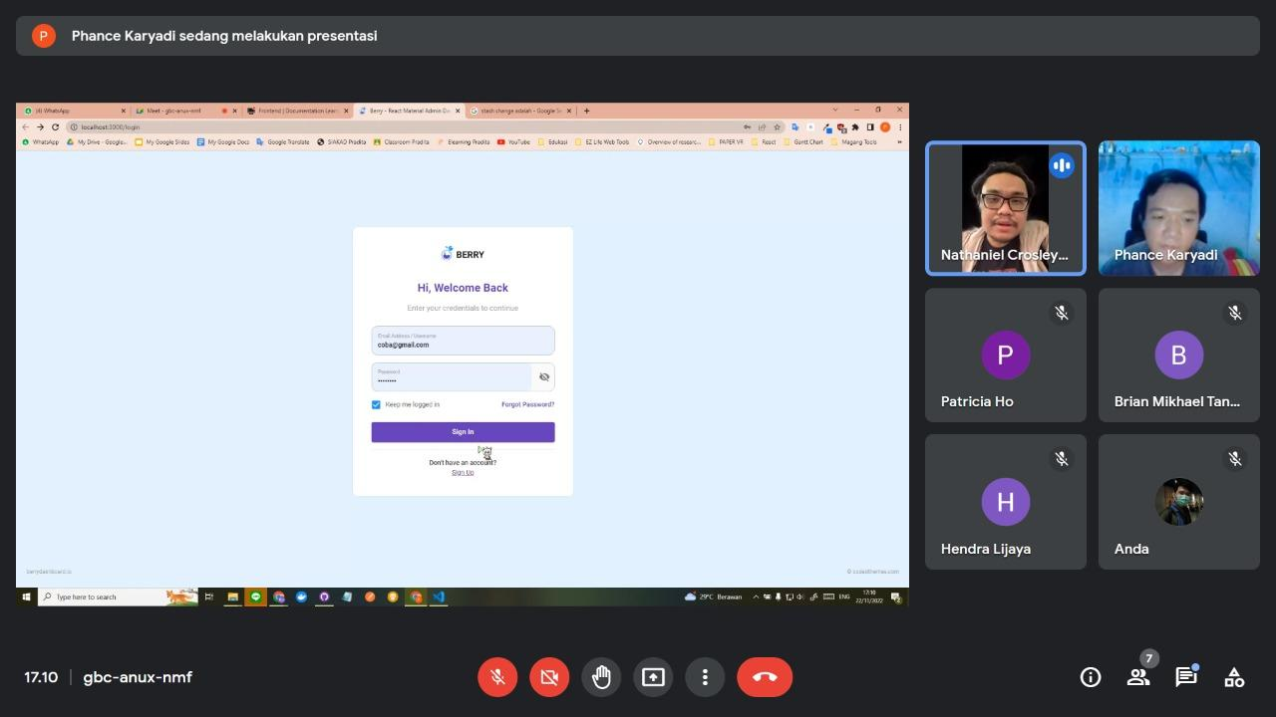
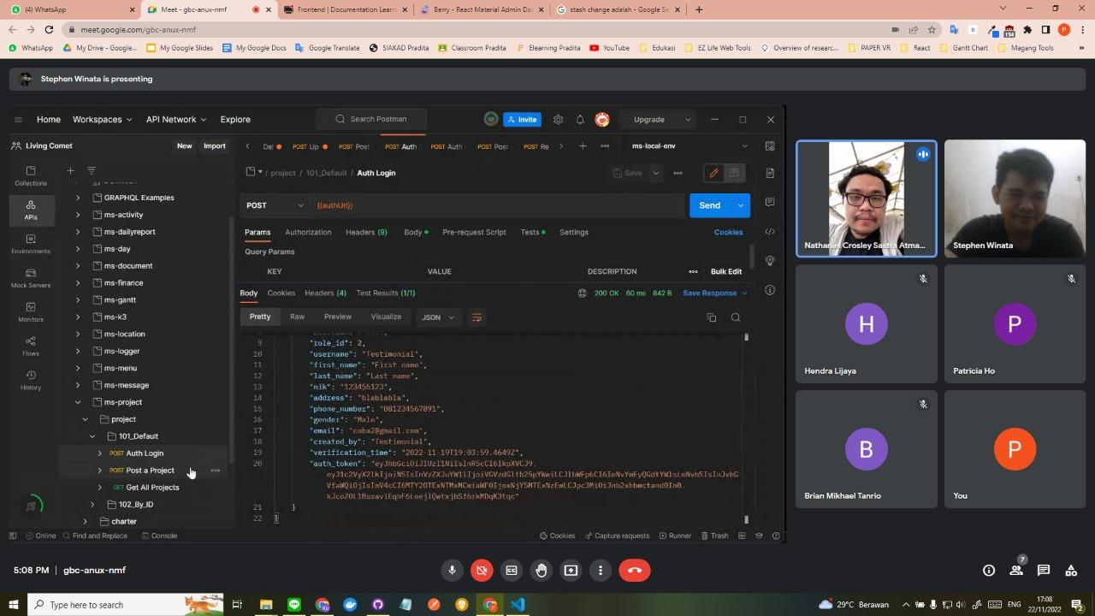
Dokumentasi
19

Slide 20
Manfaat kerja Praktek
Kendala kerja Praktek
Menambah koneksi dengan banyak orang baru khususnya orang di bidang IT
Menambah pengalaman bekerja di industri secara langsung
Menambah banyak ilmu khususnya di bidang software development
Memperoleh kesempatan untuk membentuk dan mengasah soft skills di dunia kerja.
Kesulitan dalam memecahkan error atau bug yang ditemukan selama pengembangan aplikasi web.
Kesulitan dalam memahami alur kerja dan manfaat dari aplikasi web yang sedang dikembangkan.
Kesulitan dalam pengembangan software karena requirements yang beragam dan berubah-ubah
20

Slide 21
Solusi menyelesaikan Kendala
Mencari-cari referensi di Internet dan dokumentasi terkait error dan bug yang serupa
Mencari-cari referensi dan dokumentasi terkait aplikasi yang serupa dengan yang dikembangkan
Berkomunikasi dengan pihak yang berkepentingan agar requirements dapat sesuai
21

Slide 22
Hasil dari Pekerjaan
Website
GraphQL
Desain Figma
User Acceptance Test
Workflow Test's Postman Collection
Workflow Test Result Dashboard
Video Testing Flow Website
22

Slide 23
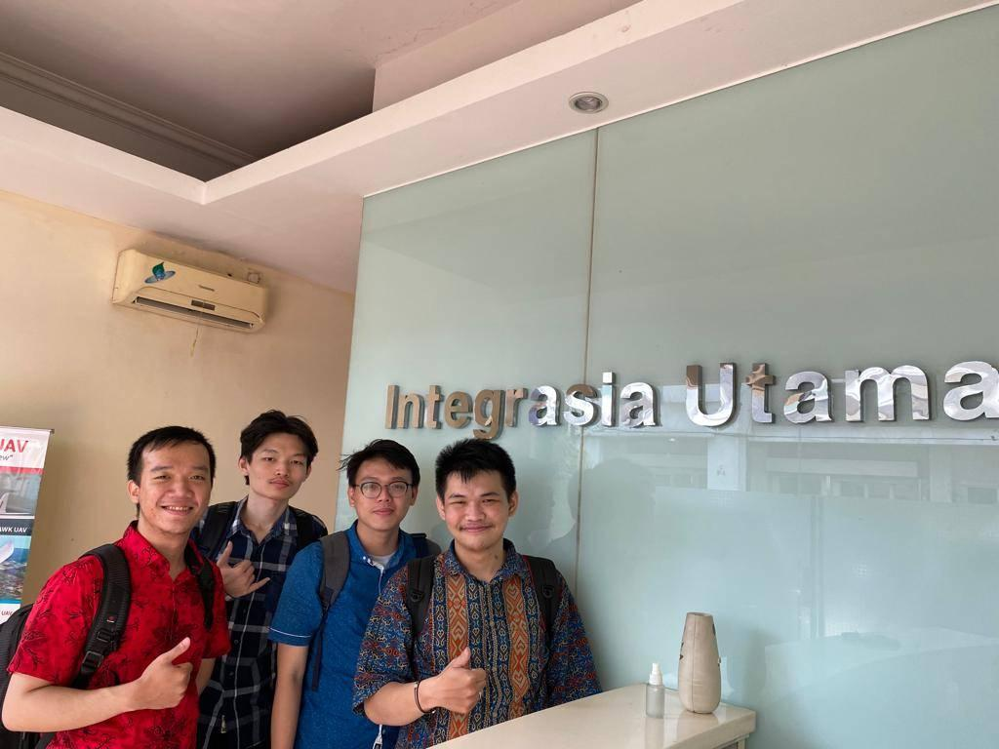
Lampiran
Datang ke PT Integrasia Utama
Surat keterangan Kerja Praktek
23

Slide 24
Thank you!
24

